Slide 1
数字逻辑设计实验
实验7、多路选择器设计及应用
2021年11月

Slide 2
提 纲
实验目的
实验设备与材料
实验任务
实验原理
实验内容与步骤

Slide 3
实验目的
掌握数据选择器的工作原理和逻辑功能
掌握数据选择器的使用方法
掌握4位数码管扫描显示方法
4位数码管显示应用—记分板设计

Slide 4
实验设备与材料
实验设备
装有Xilinx ISE 14.7的计算机 1台
SWORD开发板 1套
实验材料
无

Slide 5
实验任务
任务1：数据选择器设计
任务2：记分板设计

Slide 6
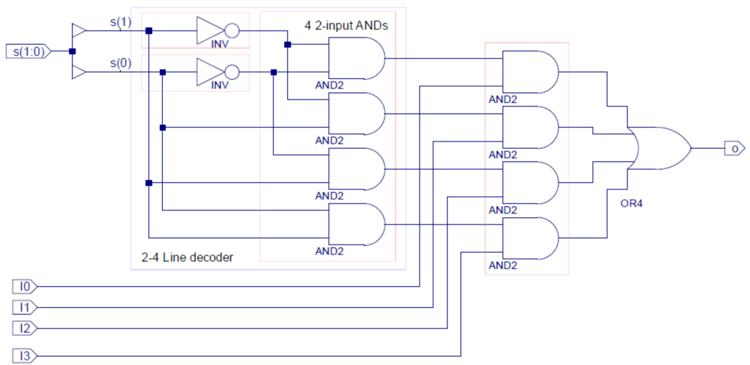
实验原理
4选一多路选择器：MUX4to1
根据事件简化真值表
输出是控制信号 全部最小项与或结构
信息输入 | 控制端 | 选择输出
I0 I1 I2 I3 | S1 S0 | o 输出项
I0 I1 I2 I3 | 0 0 | I0 | S1S0 I0
I0 I1 I2 I3 | 0 1 | I1 | S1S0 I1
I0 I1 I2 I3 | 1 0 | I2 | S1S0 I2
I0 I1 I2 I3 | 1 1 | I3 | S1S0 I3
变量译码器

Slide 7
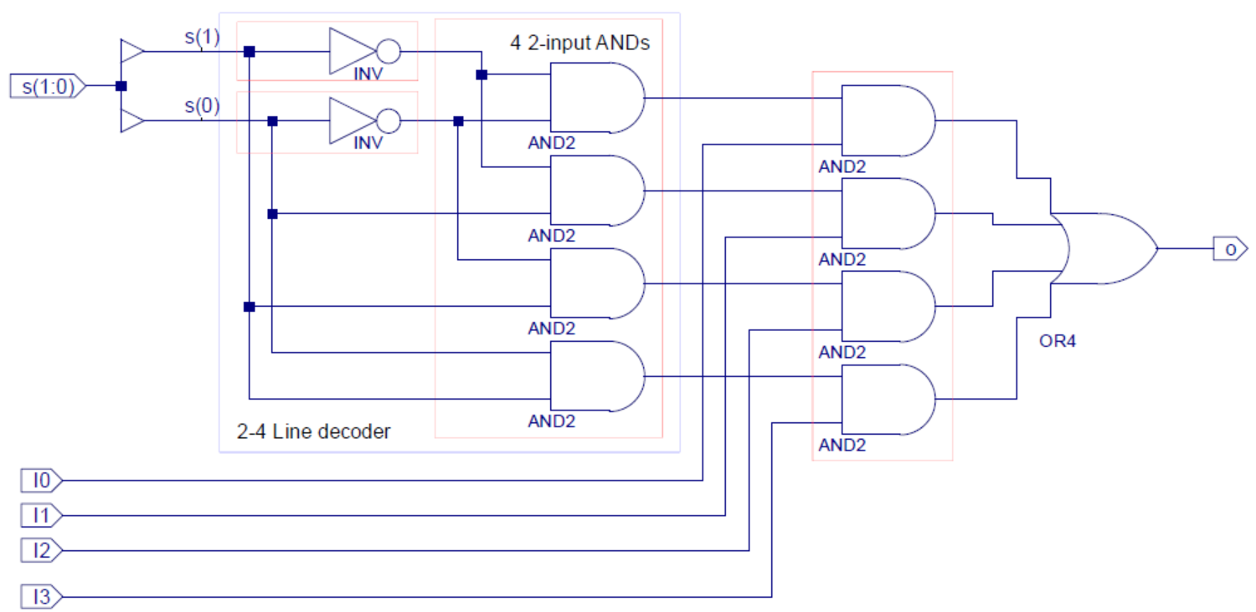
多路选择器位扩展
控制结构不变，每路输入向量化
通道0多位复制
通道1多位复制
通道2多位复制
通道3多位复制
变量译码器共享

Slide 8
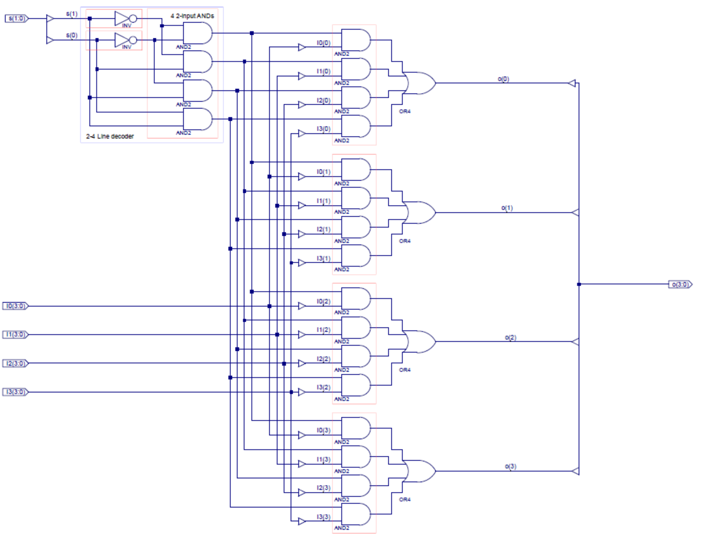
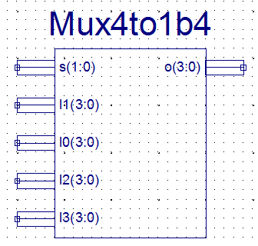
4位四选一扩展：MUX4to1b4
复制0
共享控制
复制1
复制2
复制3

Slide 9
动态扫描显示
动态扫描显示方案
扫描信号来自计数器：时序转化为组合电路
由板载时钟clk(100MHz)作为计数器时钟，分频后的高两位信号（clk_div[18:17]）作为扫描控制信号，输入2-4译码器控制哪个数码管显示（位选择），同时输入4选1多路复用器选择需要显示哪个数据（段码选择）
计数器的分频系数要适当，几ms切换一次，眼睛舒适即可
同步

Slide 10
多路选择器应用：4位七段显示扫描控制
Scan(0)
H0 | H1 | H2 | H3 | H0 | H1 | H2 | H3 | H0 | H1 | H2 | H3 | H0 | H1 | H2 | H3 | H0 | H1
Scan(1)
AN(0)
AN(1)
AN(2)
AN(3)
HEX(3:0)

Slide 11
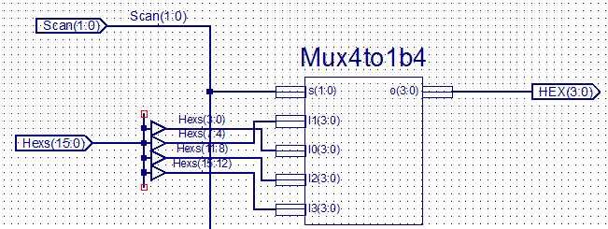
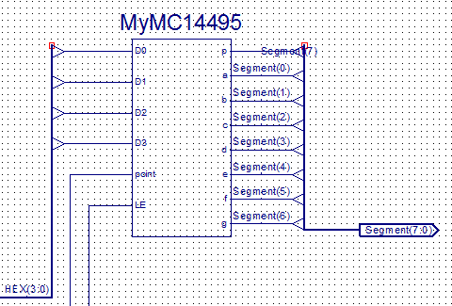
多路选择器应用：4位七段显示扫描控制
扫描控制信号
段码选择电路
当前需要显示的1个4位二进制数
需要显示的4个4位二进制数
当前显示的数据管的7段码

Slide 12
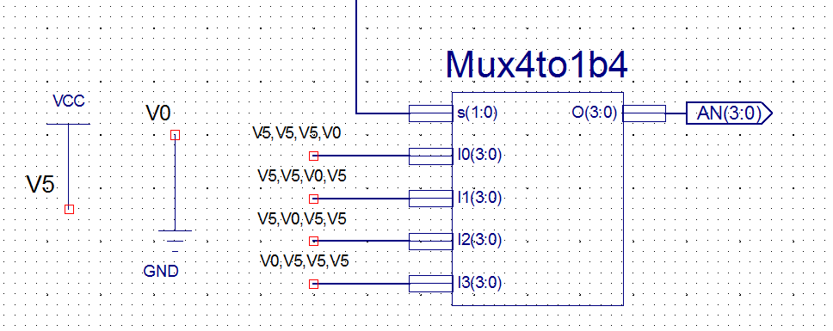
多路选择器应用：4位七段显示扫描控制
扫描控制信号
低电平有效的数码管位使能信号
位选择电路
将与VCC相连导线命名为V5，与GND相连导线命名为V0。

Slide 13
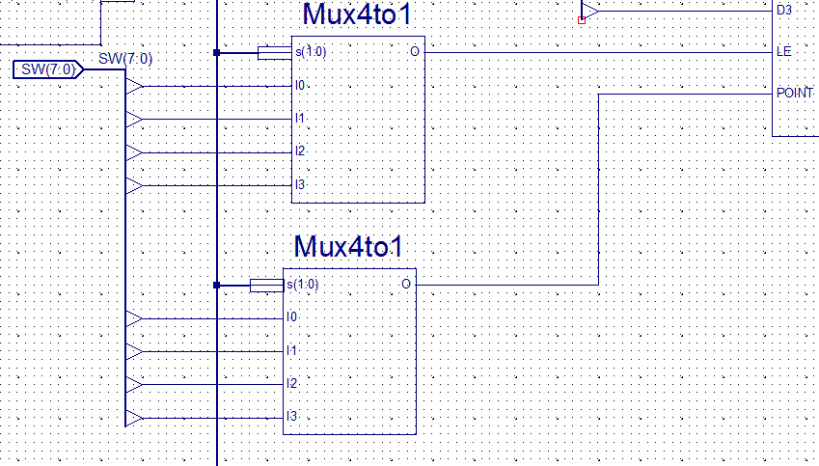
多路选择器应用：4位七段显示扫描控制
数码管位消隐控制
接到MC14495的LE端
扫描控制信号
接到数码管的小数点段
小数点控制

Slide 14
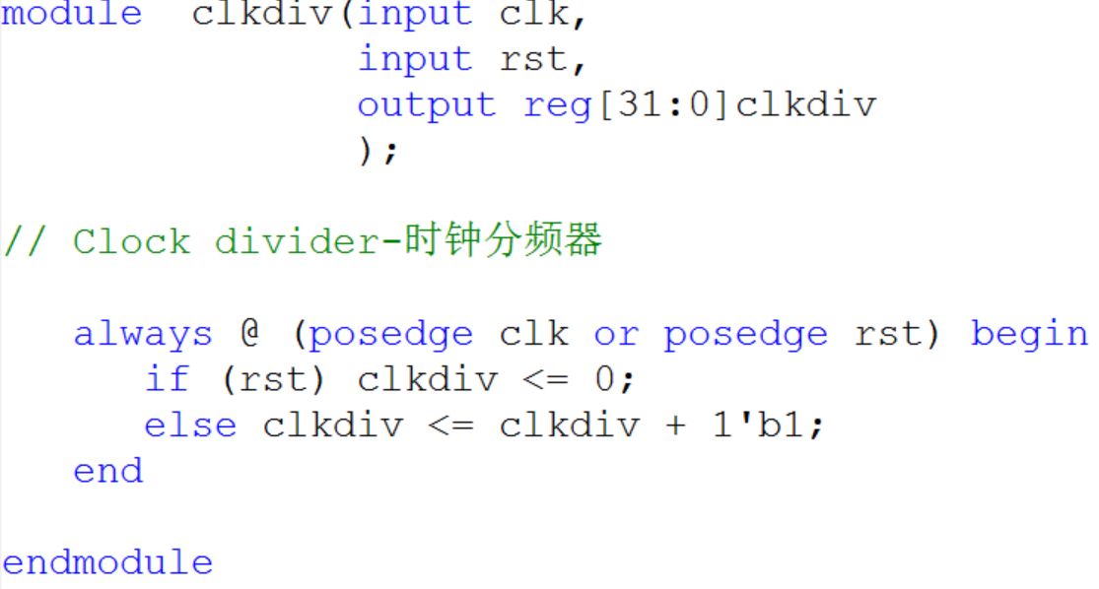
辅助模块：时钟计数分频器
32位时钟计数分频器
可输出2～2³²分频信号，可用于一般非同步类时钟信号
延时较高，要求不高的时钟也可以用
本实验中用clkdiv(18:17)作为扫描控制信号，控制4位数码管的动态扫描

Slide 15
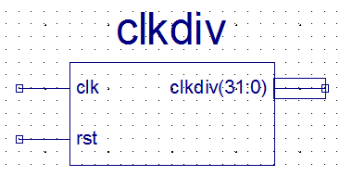
相关模块设计
设计通用计数分频模块
模块名：clkdiv.v
用Verilog HDL设计
制作逻辑符号并修改：clkdiv.sym
clk：实验板主时钟
rst：复位信号
clkdiv(31:0)：分频时钟输出

Slide 16
实验内容与步骤
任务1：数据选择器设计
任务2：记分板设计

Slide 17
数据选择器设计（1）
新建工程
工程名称用Mux4to1。
新建源文件
类型是Schematic或Verilog Module
文件名称用Mux4to1。
原理图或Verilog方式进行设计

Slide 18
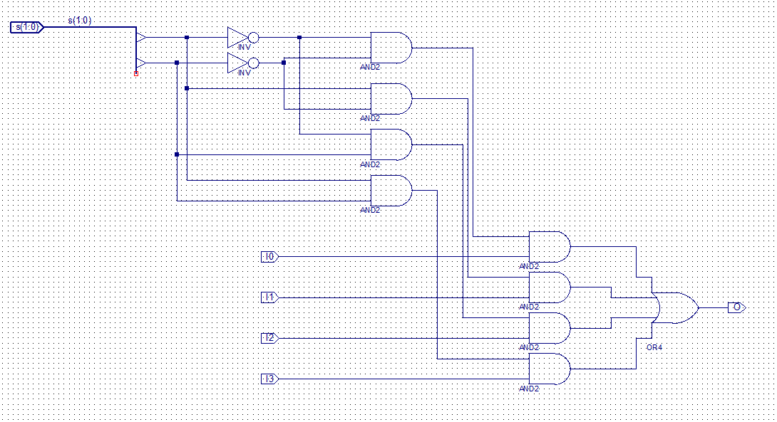
原理图方式

Slide 19
Verilog方式
module Mux4to1(
input [1:0] s,
input I0,
input I1,
input I2,
input I3,
output reg o
);
always @(①) begin
case(②)
③
endcase
end
endmodule

Slide 20
数据选择器设计（2）
新建工程
工程名称用Mux4to1b4_sch。
新建源文件
类型是Schematic或Verilog Module
文件名称用Mux4to14b。
原理图或Verilog方式进行设计

Slide 21
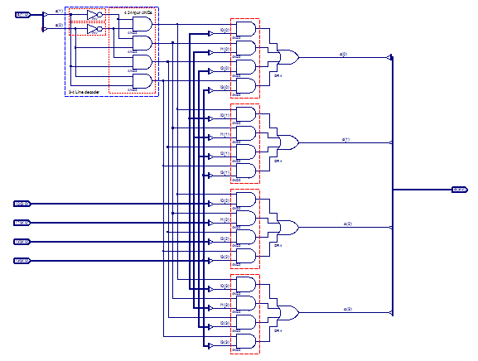
原理图方式

Slide 22
Verilog方式
module Mux4to1b4(
input [1:0] s,
input [3:0] I0,
input [3:0] I1,
input [3:0] I2,
input [3:0] I3,
output reg [3:0] o
);
always @(①) begin
case(②)
③ endcase
end
endmodule

Slide 23
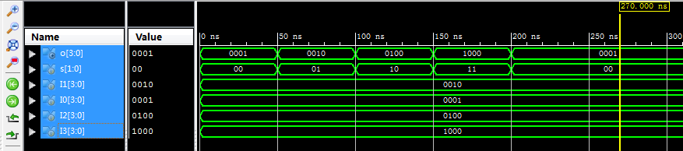
Mux4to1b4仿真激励
新建Verilog Test Fixture文件，编写仿真激励代码测试Mux4to1b4模块，要求仿真结果如下：

Slide 24
记分板应用设计
新建工程
工程名称用ScoreBoard。
顶层模块用Sechmatic实现，Top Level Source Type用Schematic
顶层模块也可用Verilog实现，Top Level Source Type用HDL

Slide 25
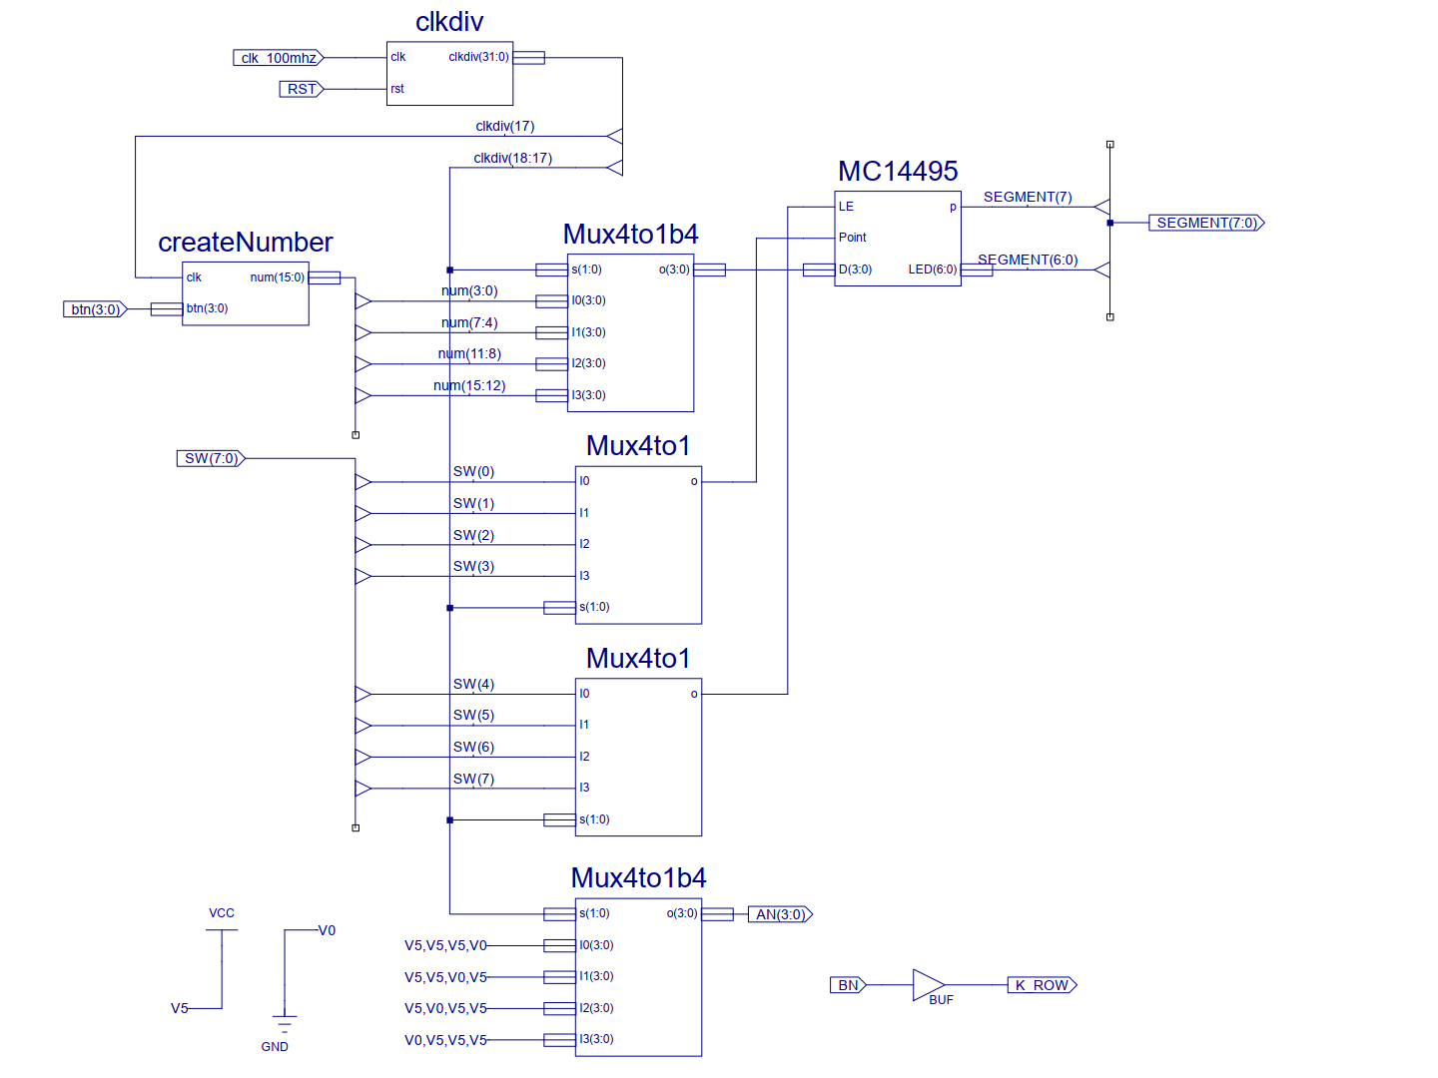

Slide 26
顶层Verilog实现
module scoreBoard1(
input clk_100mhz,
input RST,
input BN,
input [3:0] btn,
input [7:0] SW,
output K_ROW,
output [3:0] AN,
output [7:0] SEGMENT
);
//声明变量
wire [31:0] clkdiv;
①
//调用模块：模块名 实例名(参数)
clkdiv f1(clk_100mhz, RST, clkdiv);
②
BUF f8(.I(BN), .O(K_ROW));
VCC f9(.P(V5));
GND f10(.G(V0));
endmodule

Slide 27
时钟分频模块
根据原理，设计通用计数分频模块clkdiv，并将其输出的clkdiv(18:17)作为数据选择器的位选信号;clkdiv(17)作为消抖模块的时钟信号。
module clkdiv(
input clk,
input rst,
output reg [31:0] clkdiv
);
always @(posedge clk or posedge rst) begin
if (rst) clkdiv <= 0;
else clkdiv <= clkdiv + 1'b1;
end
endmodule

Slide 28
设计按键数据输入模块
定制createNumber模块
四个按钮，各按一下，
4个4位2进制数分别加1
module createNumber(
input clk,
input [3:0] btn,
output reg [15:0] num
);
wire [3:0] A, B, C, D, temp_bth;
initial num <= 16'b0001001000110100;
assign A = num[3:0] + 1'b1;
assign B = num[7:4] + 1'b1;
assign C = num[11:8] + 1'b1;
assign D = num[15:12] + 1'b1;
pbdebounce p0(clk, btn[0], temp_bth[0]);
pbdebounce p1(clk, btn[1], temp_bth[1]);
pbdebounce p2(clk, btn[2], temp_bth[2]);
pbdebounce p3(clk, btn[3], temp_bth[3]);
always @(posedge temp_bth[0]) num[3:0] <= A;
always @(posedge temp_bth[1]) num[7:4] <= B;
always @(posedge temp_bth[2]) num[11:8] <= C;
always @(posedge temp_bth[3]) num[15:12] <= D;
endmodule
按钮去抖动处理

Slide 29
按键去抖动处理
抖动原因：按键按下或放开时，存在机械震动
抖动时间一般在10~20ms
按键去抖动方法：延时，以避开机械抖动

Slide 30
防抖动模块
module pbdebounce(
input wire clk_1ms,
input wire button,
output reg pbreg
);
reg [7:0] pbshift;
always@(posedge clk_1ms) begin
pbshift = pbshift<<1;
pbshift[0] = button;
if (pbshift == 8'b0)
pbreg = 0;
if (pbshift == 8'hFF)
pbreg = 1;
end
endmodule
100MHz*1ms=1*10⁵
2¹⁷ =1.3*10⁵

Slide 31
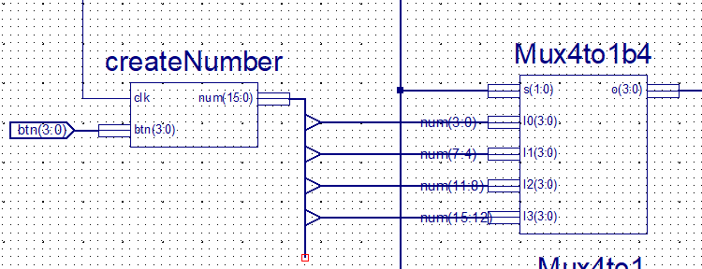
Create Schematic Symbol，系统生成createNumber模块的逻辑符号图文件。
createNumber模块输出的16位2进制数据，作为Mux4to1b4模块的输入，由位选信号控制，分别显示在4个7段数码管上。

Slide 32
记分板的逻辑功能
btn[3:0]这4个按钮控制数码管数值变化。每个按钮按动一次，对应数码管的值加1
用SW0～SW3这4个开关控制每个数码管的小数点
用SW4～SW7这4个开关控制每个数码管的消隐
SEGMENT[7:0]对应7段数码管的a-p

Slide 33
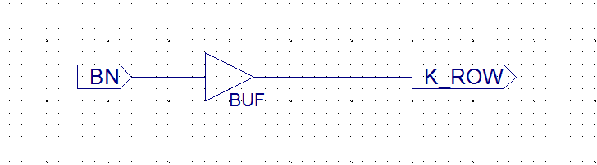
BN开关控制按钮行状态。BN=0时，按钮行有效，否则失效。

Slide 34
UCF文件
NET "clk_100mhz" LOC = AC18 | IOSTANDARD = LVCMOS18;
NET "RST" LOC = AF10 | IOSTANDARD = LVCMOS15;
NET "SW[0]" LOC = AA10 | IOSTANDARD = LVCMOS15;#POINT
NET "SW[1]" LOC = AB10 | IOSTANDARD = LVCMOS15;
NET "SW[2]" LOC = AA13 | IOSTANDARD = LVCMOS15;
NET "SW[3]" LOC = AA12 | IOSTANDARD = LVCMOS15;
NET "SW[4]" LOC = Y13 | IOSTANDARD = LVCMOS15;#LES
NET "SW[5]" LOC = Y12 | IOSTANDARD = LVCMOS15;
NET "SW[6]" LOC = AD11 | IOSTANDARD = LVCMOS15;
NET "SW[7]" LOC = AD10 | IOSTANDARD = LVCMOS15;
NET "SEGMENT[0]" LOC = AB22 | IOSTANDARD = LVCMOS33 ;#a
NET "SEGMENT[1]" LOC = AD24 | IOSTANDARD = LVCMOS33 ;#b
NET "SEGMENT[2]" LOC = AD23 | IOSTANDARD = LVCMOS33 ;
NET "SEGMENT[3]" LOC = Y21 | IOSTANDARD = LVCMOS33 ;
NET "SEGMENT[4]" LOC = W20 | IOSTANDARD = LVCMOS33 ;
NET "SEGMENT[5]" LOC = AC24 | IOSTANDARD = LVCMOS33 ;
NET "SEGMENT[6]" LOC = AC23 | IOSTANDARD = LVCMOS33 ;#g
NET "SEGMENT[7]" LOC = AA22 | IOSTANDARD = LVCMOS33 ;#point

Slide 35
UCF文件
NET "AN[3]" LOC = AC22 | IOSTANDARD = LVCMOS33 ;
NET "AN[2]" LOC = AB21 | IOSTANDARD = LVCMOS33 ;
NET "AN[1]" LOC = AC21 | IOSTANDARD = LVCMOS33 ;
NET "AN[0]" LOC = AD21 | IOSTANDARD = LVCMOS33 ;
NET "btn[3]" LOC = V18 | IOSTANDARD = LVCMOS18;
NET "btn[2]" LOC = V19 | IOSTANDARD = LVCMOS18 ;
NET "btn[1]" LOC = V14 | IOSTANDARD = LVCMOS18 ;
NET "btn[0]" LOC = W14 | IOSTANDARD = LVCMOS18 ;
NET "K_ROW" LOC = V17 | IOSTANDARD = LVCMOS18 ;
NET "BN" LOC = AF13 | IOSTANDARD = LVCMOS15 ;

Slide 36
Thank You !

